Slide 1
ĐỌC MỞ RỘNG THEO THỂ LOẠI
CỘT CỜ THỦ NGỮ - DI TÍCH CỔ BÊN SÔNG SÀI GÒN

Slide 2
Hoạt động 1
Khởi động

Slide 3
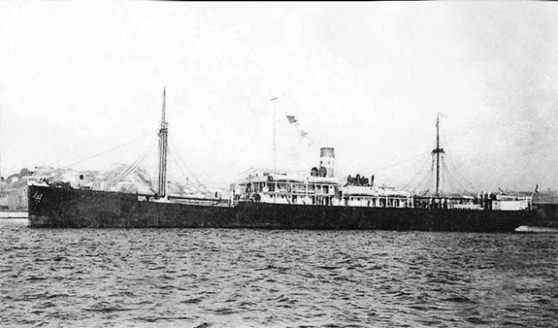
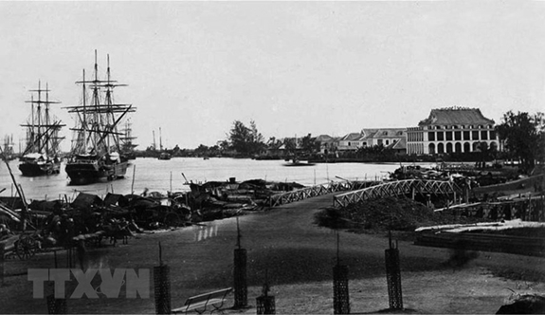

Slide 4
? Hình ảnh này gắn liền với nhân vật lịch sử nào của dân tộc Việt Nam? Liên quan đến sự kiện nào?

Slide 5
Hoạt động 2
Hình thành kiến thức mới

Slide 6
I. Trải nghiệm cùng văn bản
1. Đọc văn bản

Slide 7
2. Tác phẩm
Thể loại
VB thông tin giới thiệu một danh lam thắng cảnh hoặc di tích lịch sử

Slide 8
II
Suy ngẫm và phản hồi

Slide 9
1. Câu 1
Mục đích viết của văn bản trên là gì?Những đặc điểm nào của văn bản giúp em nhận ra mục đích ấy?

Slide 10
Mục đích viết của VB: cung cấp cho người đọc thông tin về di tích Cột cờ Thủ Ngữ. Đây là mục đích của VB thông tin giới thiệu một danh lam thắng cảnh hoặc di tích lịch sử.

Slide 11
Các yếu tố cần xác định của VB thông tin
Đặc điểm của yếu tố thể hiện trong VB
- Sa-pô:“Cột cờ Thủ Ngữ nằm ở góc cong … trên nóc hầm Thủ Thiêm”: Giới thiệu trực tiếp, ngắn gọn về vị trí của Cột cờ Thủ Ngữ
Cấu trúc của VB
- Phần mở đầu: không có
Phần nội dung: “Một trong những công trình…ngày nay”
Giới thiệu một cách hệ thống về di tích cổ bên sông Sài Gòn
- Phần kết thúc:“Thành phố bên sông ngày nay … cùng với bến Nhà Rồng lịch sử”: Nhận xét khái quát về giá trị của di tích Cột cờ Thủ Ngữ.
Từ ngữ chuyên ngành kiến trúc (ví dụ: công trình,, khối nhà, mặt bằng, kết cấu, mái dốc,…), lịch sử (ví dụ: Cách mạng tháng Tám, Pháp, quân Anh, lực lượng quân và dân Nam Bộ,..)
- Từ ngữ giàu giá trị miêu tả, biểu cảm: nhộn nhịp, quyết liệt, ngoan cường,…
- Hình ảnh minh họa.
Cách sử dụng từ ngữ của VB

Slide 12
2. Câu 2
Phần VB “Cách mạng tháng Tám thành công … sự hi sinh anh dũng vì Tổ quốc của những người Việt Nam” sử dụng cách trình bày thông tin theo trật tự thời gian. Tác dụng: giúp người đọc có thêm thông tin cụ thể về diễn biến các sự kiện lịch sử xảy ra gắn liền với di tích Cột cờ Thủ Ngữ, trên cơ sở đó hiểu rõ hơn về bề dày lịch sử của di tích.

Slide 13
3. Câu 3
Thông tin cơ bản …………………......................................
Chi tiết: ………..................................... Chi tiết: ……….................................... Chi tiết: ………...................................

Slide 14
Thông tin cơ bản
Quá trình hình thành và xây dựng, sửa chữa của di tích
Các chi tiết thể hiện thông tin cơ bản:
- Lịch sử hình thành và tên gọi của di tích gắn liền với lịch sử Sài Gòn giai đoạn 1862 – 1965
Đặc điểm kết cấu ban đầu của di tích
Sự thay đổi kết cấu, diện mạo, chức năng của di tích cũng như khu vực lân cận theo các mốc thời gian như giai đoạn 1867 – 1910, giai đoạn 1911 – 1930, giai đoạn 1930 – 1960, giai đoạn 1960 – 1975, từ năm 1975 – 2000.
=> Góp phần làm rõ sự hình thành, phát triển của di tích qua các giai đoạn lịch sử, trên cơ sở đó giúp người đọc hiểu rõ hơn vì sao di tích này được xem là một trong những công trình cổ nhất của Sài Gòn.

Slide 15
4. Câu 4
Phương tiện phi ngôn ngữ
Tác dụng
Minh hoạ trực quan cho nội dung thông tin được trình bày trong VB, giúp những thông tin ấy trở nên dễ hình dung, cụ thể, sinh động hơn với người đọc
Hình ảnh

Slide 16
5. Câu 5
Ý nghĩa của nhan đề Cột cờ Thủ Ngữ – di tích cổ bên sông Sài Gòn trong việc thể hiện các thông tin cơ bản của VB: tóm tắt, khái quát được những thông tin cơ bản của VB vì các thông tin cơ bản của VB này đều hướng đến việc làm rõ vì sao Cột cờ Thủ Ngữ được xem là di tích cổ bên sông Sài Gòn (có thời điểm hình thành và thời gian tồn tại khá lâu bên bờ sông Sài Gòn, là chứng nhân cho bề dày lịch sử đấu tranh hào hùng của người dân Sài Gòn, chứng nhân cho sự phát triển và lớn mạnh không ngừng của thành phố bên sông).

Slide 17
III. Tổng kết

Slide 18
Hoạt động 4
Vận dụng

Slide 19
Viết đoạn văn (khoảng 200 chữ) giới thiệu về di tích lịch sử mà em biết ở địa phương em.

Slide 20
THANK YOU

